Slide 1


School en ouders
Ouders en school
Opstartbijeenkomst ouderklankbordgroep
BS De Zonnehof

Slide 2
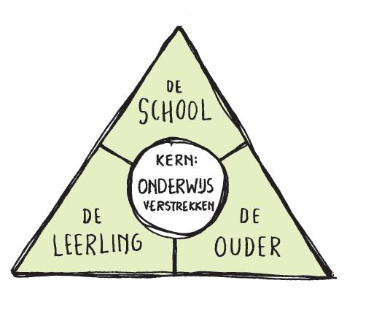
Waarom een ouderklankbordgroep?
Uit onderzoek blijkt dat goede contacten tussen school en ouders leerprestaties van kinderen ten goede komen.
Korte lijnen. School wil graag snel weten wat er leeft bij ouders.
Landelijk en ook op De Zonnehof zien we verschuiving in ouderbetrokkenheid. Ouders willen meer inhoudelijk meedenken over de gang van zaken op school.
De Zonnehof wil middels goede informatie en uitleg de ontwikkeling van school zichtbaar maken.

Slide 3

Doelen ouderklankbord
Ouders de gelegenheid geven om mee te denken over schoolse zaken.
De communicatie ouders-school en school-ouders verder optimaliseren.
Met ouders te klankborden over onderwerpen/dilemma’s veranderingen op schoolniveau.
Kortom ouders serieus nemen.

Slide 4

Kaders
2 a 3 keer per schooljaar bijeenkomst.
Wisselende samenstelling per schooljaar.
Optrekken op basis van vertrouwen.
Punten worden meegenomen naar het Team/MT, indien relevant naar OV en/of MR. Daar vindt besluitvorming plaats.
Rol MR. School en onderwijs beleidsmatig.
Rol OV. Organisatie activiteiten in school.

Slide 5
Communicatie ouders
Op de website staat:
  een uitleg van de ouderklankbordgroep met de doelen en kaders.
  alle namen van de leden van het lopende schooljaar. Tevens wordt aangegeven vanuit welke groep zij zitting hebben.
  de agenda en een kort verslag van elke bijeenkomst.
  Op deze wijze is het voor alle ouders duidelijk, wie zitting heeft en waarover gesproken wordt.
  Op ouderportaal:
  worden de agenda’s en verslagen in de boekenkast geplaatst.
  Alle ouders mogen bespreekzaken inbrengen. Dit kan via de ouders van de ouderklankbordgroep.

